Slide 1
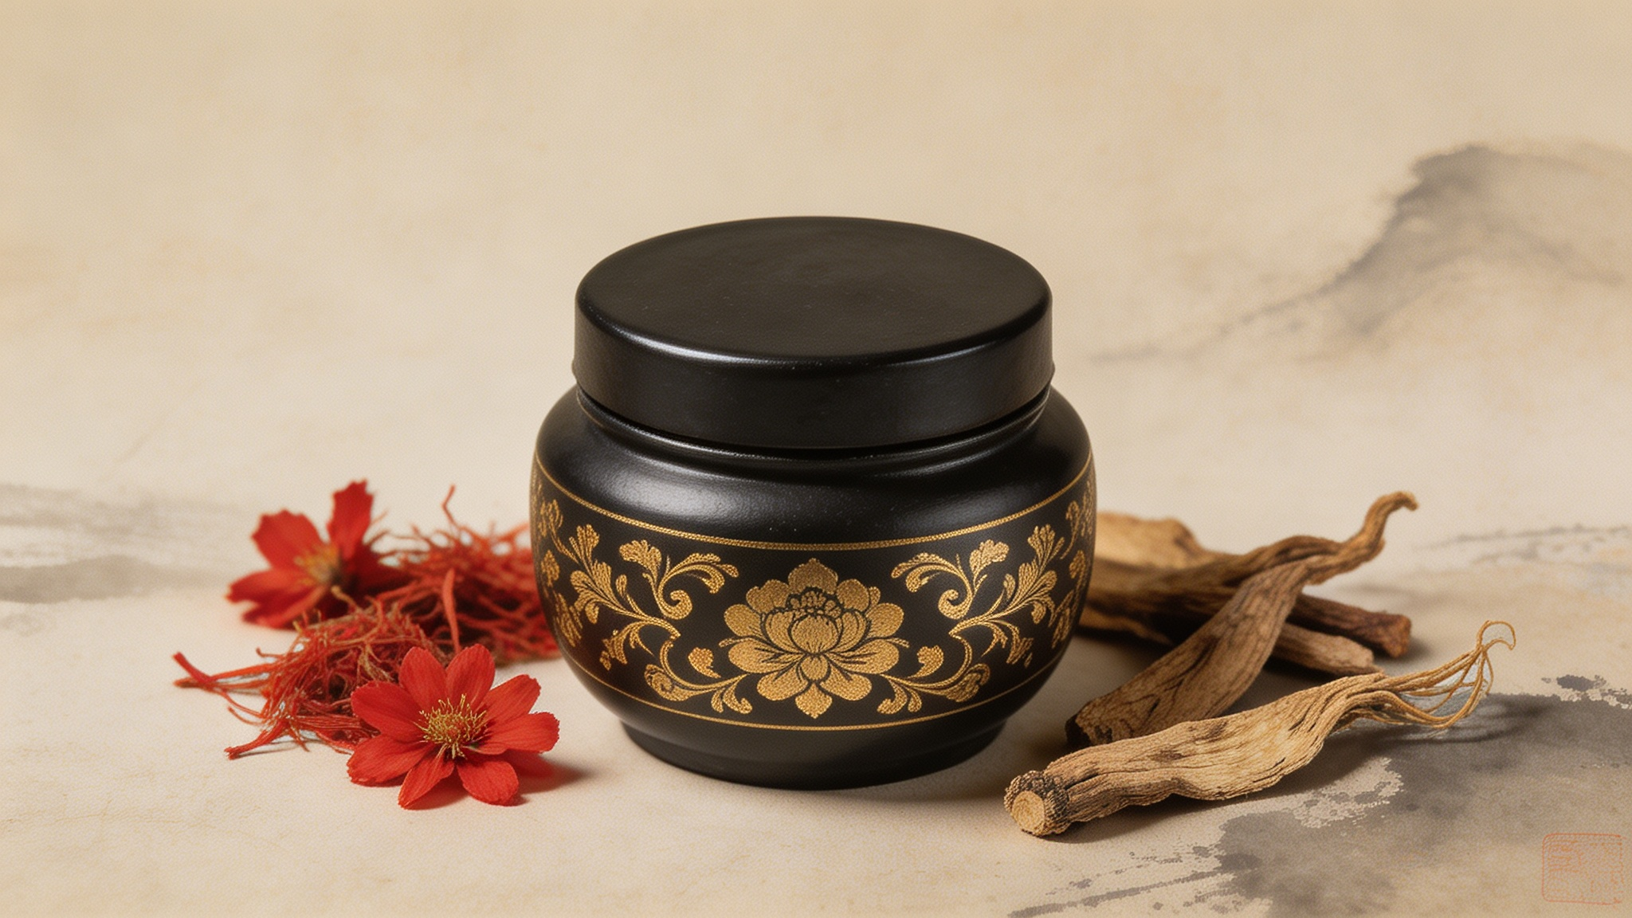
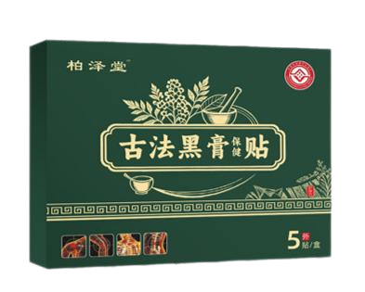
ТРАДИЦИИ МАСТЕРСТВА
BAIZETANG (Байзэтан)
Традиционный чёрный оздоровительный пластырь
Отборное растительное сырьё · Традиционная технология · Ручное мастерство · Многовековое наследие
Notes:
大家好，欢迎参加本次柏泽堂古法黑膏保健贴的产品讲解会。今天，我们将一同探寻这款传承古法、融合现代科技的产品背后的故事与智慧。

Slide 2
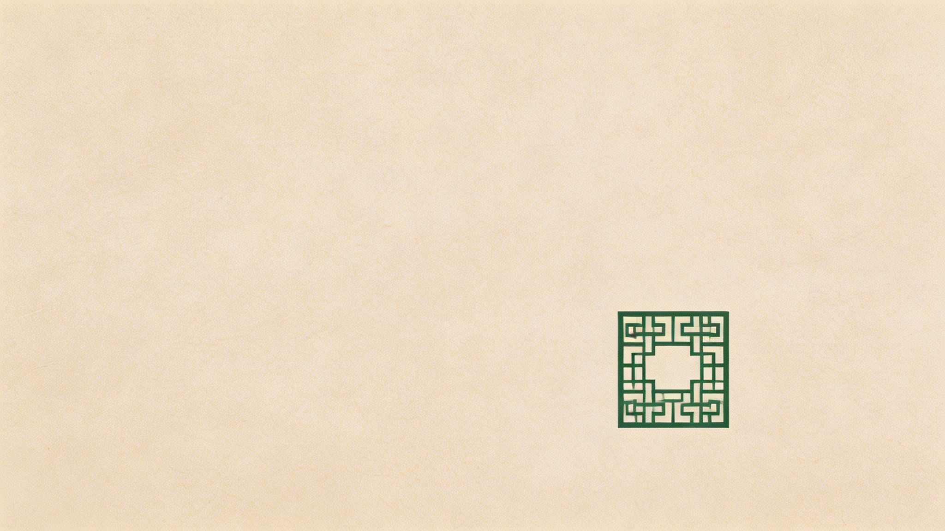
СОДЕРЖАНИЕ
01 Мудрость китайской медицины
02 История бренда
03 Преимущества продукта
Традиционный взгляд на причины боли в суставах и костях, связь боли с меридианами, кровью и жизненной энергией.
Вековая история чёрного пластыря на медовой основе: преемственность рецептуры и развитие технологии.
Традиционное приготовление в сочетании с современными методами экстракции: однородная структура и длительное действие.
04 Состав и компоненты
05 Инструкция по применению
Отборные растительные ингредиенты и принцип взаимодополняющего сочетания компонентов традиционной рецептуры.
Области применения, порядок наклеивания, противопоказания и меры предосторожности.
Notes:
本次讲解将分为五个部分。首先，我们将从中医的角度理解骨病疼痛。接着，了解柏泽堂黑膏的发展历程。然后，深入探讨产品的独特优势和组方奥秘。最后，为大家详细介绍使用方法和注意事项。

Slide 3


ТКМ: понимание боли в костях и суставах
01 Синдром ветра, холода и сырости
Боль из-за застоя · Избыточный синдром
В рамках ТКМ нарушение движения энергии и крови связывают с резкой, распирающей или локализованной болью. Подобные проявления нередко возникают остро.
«Соединение ветра, холода и сырости порождает синдром би». — «Хуанди Нэйцзин»
Согласно традиционной китайской медицине (ТКМ), почки связаны с костями, а печень — с сухожилиями. Их ослабление и воздействие «ветра, холода и сырости» рассматриваются как факторы застоя энергии и крови, скованности, тяжести и боли в суставах.
Боль из-за недостатка питания · Дефицит
Согласно ТКМ, недостаток энергии, крови, инь и ян ослабляет питание тканей. Это связывают с ноющей, длительной болью, усиливающейся после нагрузки, слабостью и зябкостью.
— Индивидуальная оценка причин и подбор методов по принципам ТКМ —
Notes:
首先，我们来了解中医是如何看待骨病疼痛的。在中医里，颈肩腰腿痛被称为“风寒湿痹症”。其根源在于肝肾不足，又外感风、寒、湿三种邪气，导致经络不通，从而产生疼痛。这就是著名的“不通则痛”和“不荣则痛”理论。

Slide 4
Причины и механизмы боли: взгляд ТКМ
01 Внешние факторы
02 Внутренние факторы
03 Подход к поддержке организма
Травмы: падения, удары, растяжения и вывихи могут вызывать повреждение тканей и боль.
Внешние воздействия: ветер, холод, сырость и жар, согласно ТКМ, могут нарушать движение энергии по меридианам.
Недостаток энергии печени и почек: в системе ТКМ это связывают с ослаблением костей и сухожилий.
Перегрузки и особенности организма: длительное сидение, неправильная осанка, возраст и профессия.
Согревание и работа с меридианами: традиционно применяется для уменьшения чувства холода и мышечной скованности.
Восстановление равновесия: в ТКМ уделяют внимание печени, почкам и балансу энергии и крови.
«Когда жизненная энергия сильна, вредные факторы не проникают». — Принцип индивидуального подхода ТКМ.
Notes:
导致骨病疼痛的原因分为外因和内因。外因包括外力伤害和外感风、寒、湿邪。内因则与肝肾不足、慢性劳损以及年龄、职业密切相关。因此，调理的原则就是“温通”，通过疏通经络、畅行气血，来达到止痛的目的。

Slide 5




О традиционном чёрном пластыре на медовой основе
01 / Ценность традиционной рецептуры
Индивидуальный подход · Комплексная формула
Наружное применение · Контакт с кожей
Состав сочетает несколько компонентов по традиционному принципу «главный — помощник — корректирующий — направляющий».
Компоненты пластыря взаимодействуют с кожей при местном нанесении; приём внутрь не требуется.
В китайской медицине говорят: «Одна мера чёрной мази ценнее двух мер золота». Традиционный пластырь объединяет основу и растительные компоненты. В рамках наружных методов ТКМ он используется для ухода за телом и облегчения дискомфорта.
Направляющие компоненты · Локальное нанесение
Баланс энергии и крови · Комфорт движений
В традиционной рецептуре ароматные компоненты применяются для воздействия в области дискомфорта.
Согласно традиционным представлениям, состав используют при мышечном напряжении и дискомфорте, связанном с холодом и сыростью.
«Принципы наружного и внутреннего лечения едины, различается лишь способ применения». — Классический принцип ТКМ
Notes:
我们今天的主角——蜜炼古法黑膏，正是基于这一理论研发的。中医常说“一两黑膏二两金”，足见其珍贵。它通过透皮吸收，将药物的有效成分直接送达病灶，发挥调气血、通经络、散寒湿、消肿痛的作用。

Slide 6
01
История бренда: развитие чёрного пластыря
Столетнее мастерство · Традиционная технология с мёдом · Забота о комфорте и здоровье
Notes:
接下来，让我们一起走进柏泽堂的历史，了解这款黑膏的发展历程。

Slide 7
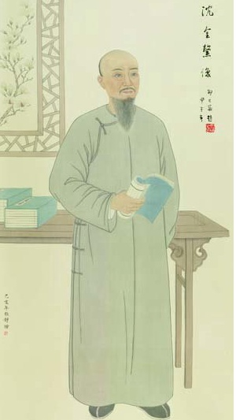
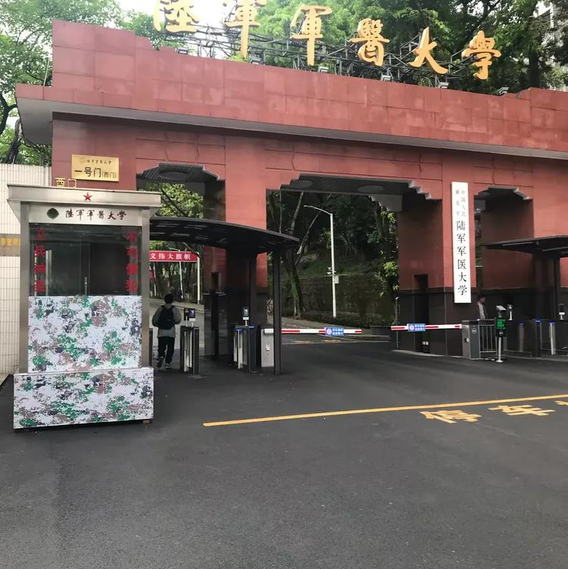
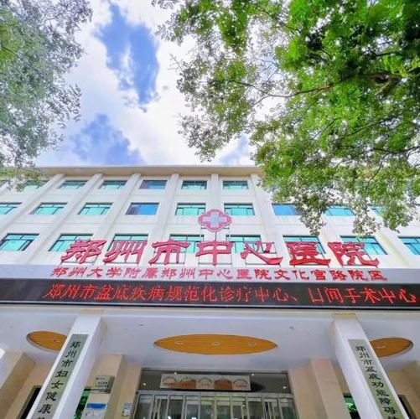
История развития: традиции и инновации
Военно-медицинская школа · Научная база
Профессор Цай окончил Четвёртый военно-медицинский университет НОАК и получил степень доктора клинической медицины. Этот опыт стал основой для изучения и обновления рецептуры.
Клинический опыт · Практические знания
В разные годы он работал клиническим специалистом в госпитале НОАК №153 и Центральной больнице Чжэнчжоу. Опыт применялся при совершенствовании семейной рецептуры.
1854 год · Истоки
Семья врача Цай из юго-западной части провинции Аньхой переселилась в Наньян. Семейная рецептура объединилась с медицинскими традициями Чжан Чжунцзина.
Разработка · Традиции в новом формате
После многочисленных исследований рынка и изменений состава был разработан чёрный пластырь на медовой основе. Традиционную технологию адаптировали для удобного современного применения.
Notes:
柏泽堂的历史可以追溯到清代咸丰年间，名医蔡庭芳的家传组方在此落地生根。如今，蔡玉安董事长将家传组方与现代医学相结合，凭借其丰富的临床经验，经过上万次调研和改良，最终研发出了我们今天看到的这款蜜炼老黑膏。

Slide 8
02
Преимущества: традиции и современные технологии
Notes:
那么，这款蜜炼老黑膏究竟有哪些独特的优势呢？让我们一同揭晓。

Slide 9




Преимущества продукта
01 Натуральная основа
02 Традиции и современные методы
03 Кунжутное масло из Наньяна
Вместо свинцового сурика и термоклея в составе основы заявлены мёд, пчелиный воск и прополис. Разработчики делают акцент на мягком контакте с кожей.
Многолетняя технология изготовления чёрной мази сочетается с современной экстракцией растительного сырья.
Отборное кунжутное масло применяется при приготовлении растительных компонентов по традиционной технологии.
04 Традиционное ремесло
05 Удобство в любое время года
Техника приготовления мази семьи Чжан включает два этапа нагревания при постоянной температуре и несколько стадий обработки.
По заявлению производителя, основа сохраняет мягкость зимой и летом, легко снимается и рассчитана на комфортное ношение.
Notes:
我们的产品优势体现在五个方面。首先，我们用天然的蜂蜜、蜂蜡代替了传统的铅丹，安全无忧。其次，古法工艺与现代萃取技术的结合，保证了产品的高效与环保。再者，正宗南阳香油的使用，能引药入经，快速起效。同时，我们传承非遗工艺，匠心熬炼。最后，产品做到了冬不脆夏不淌，贴敷舒适，揭后无残留。

Slide 10




Технологические особенности
Традиционная технология семьи Чжан
Приготовление с «пятью ветвями»
Многоэтапное приготовление по передаваемой из поколения в поколение технологии создания лечебных мазей.
Особый способ перемешивания помогает добиться однородной структуры, устойчивой к растрескиванию зимой и растеканию летом.
Многоступенчатая фильтрация
Технология постепенного высвобождения
По заявлению производителя, последовательная фильтрация удаляет примеси и обеспечивает более однородный состав.
Специальная структура основы рассчитана на постепенное высвобождение компонентов при контакте с кожей.
Нанесение при постоянной температуре
«Даже сложный процесс нельзя упрощать, а дорогие ингредиенты — заменять ради экономии».
— Верность традициям и качеству
Контроль температуры в процессе нанесения основы призван сохранить свойства исходных растительных компонентов.
Notes:
我们的工艺优势同样显著。从非遗熬炼工艺，到独特的“五枝搅拌”成膏工艺，再到多重过滤、恒定缓释和恒温涂布等现代技术，每一步都体现了我们对品质的追求，确保了产品的稳定性和有效性。

Slide 11
03
Состав: сочетание традиционных ингредиентов
Отборное сырьё · Продуманная композиция · Принцип взаимодополнения_x000B_Мудрость растительных рецептур и многовековых традиций
Notes:
了解了工艺，我们再来看看组方。我们精选了多种道地药材，协同作用，共同发挥疗效。

Slide 12
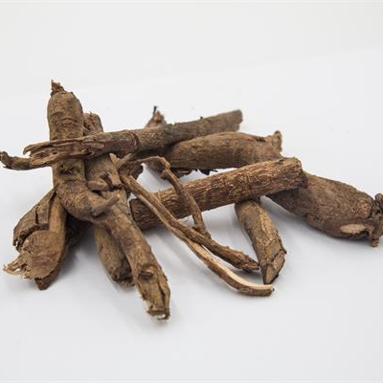
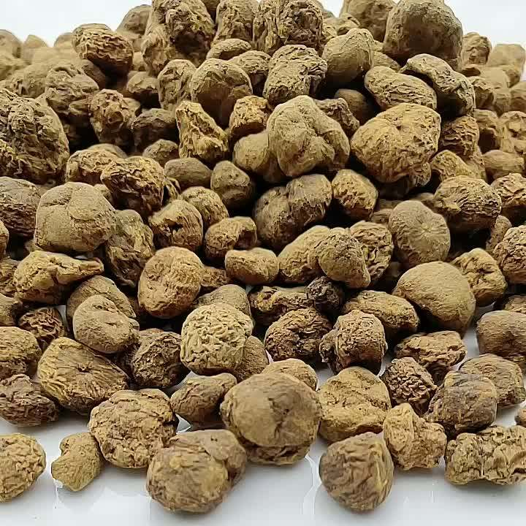
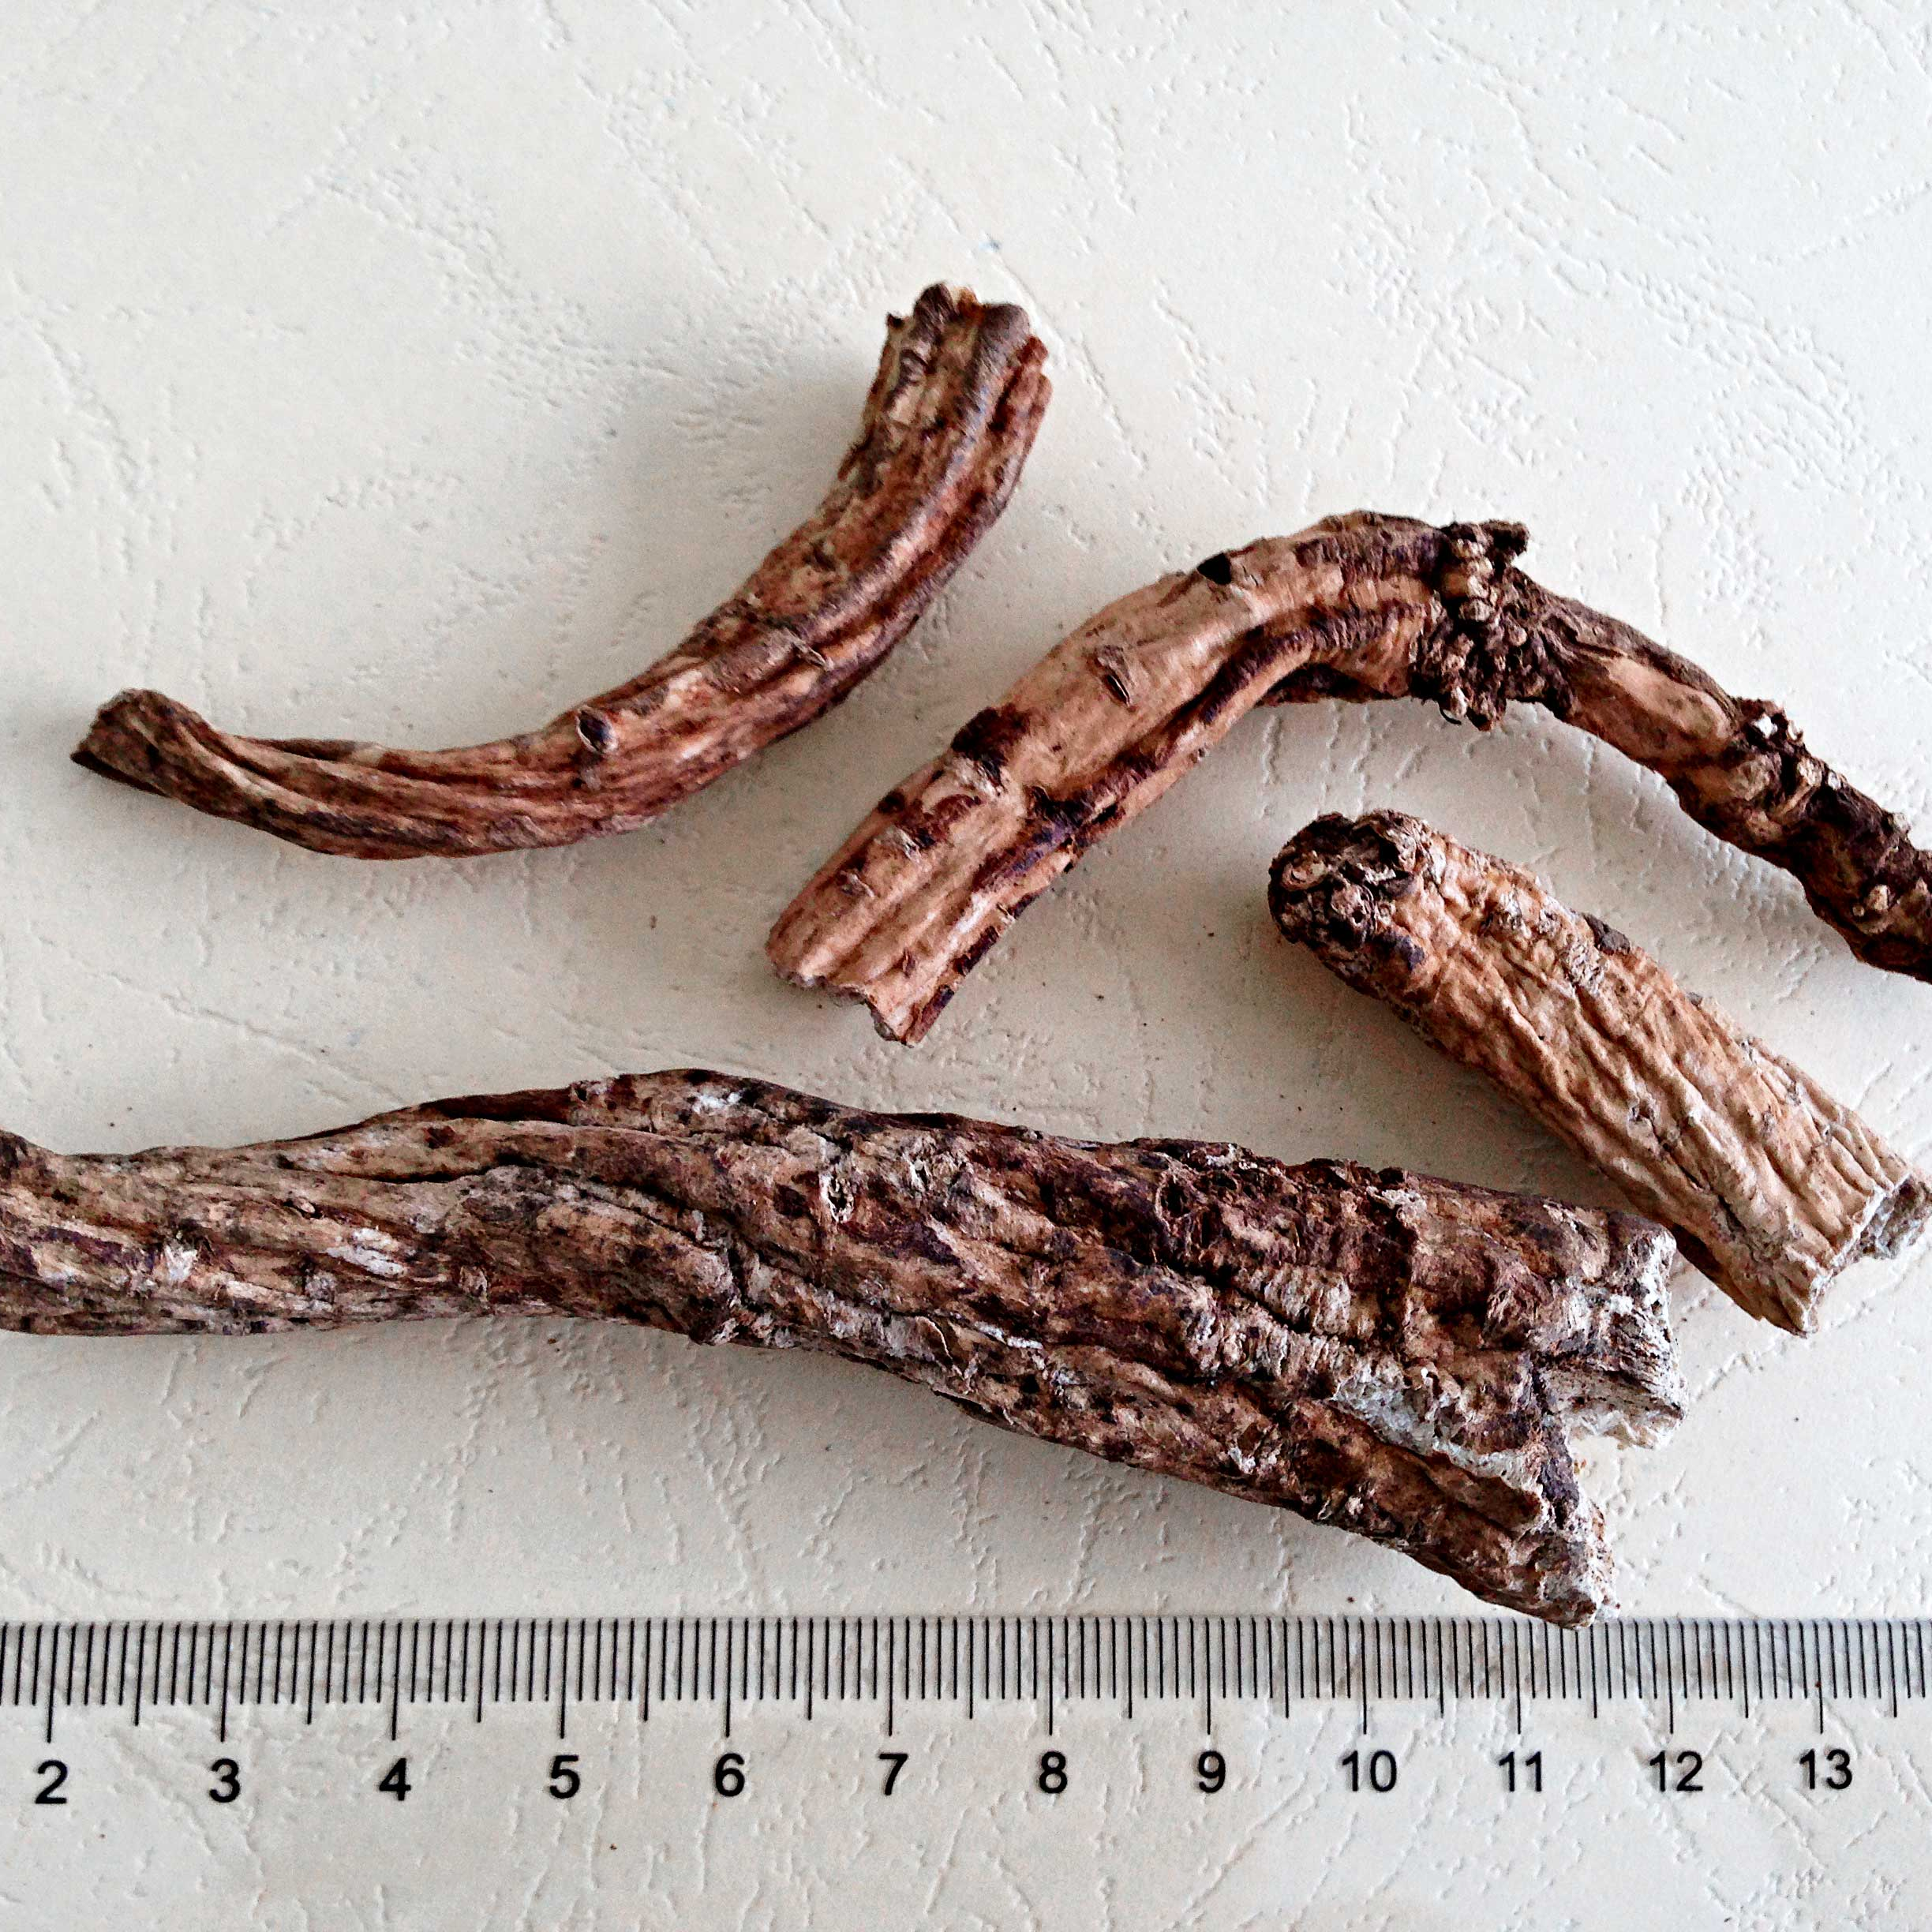
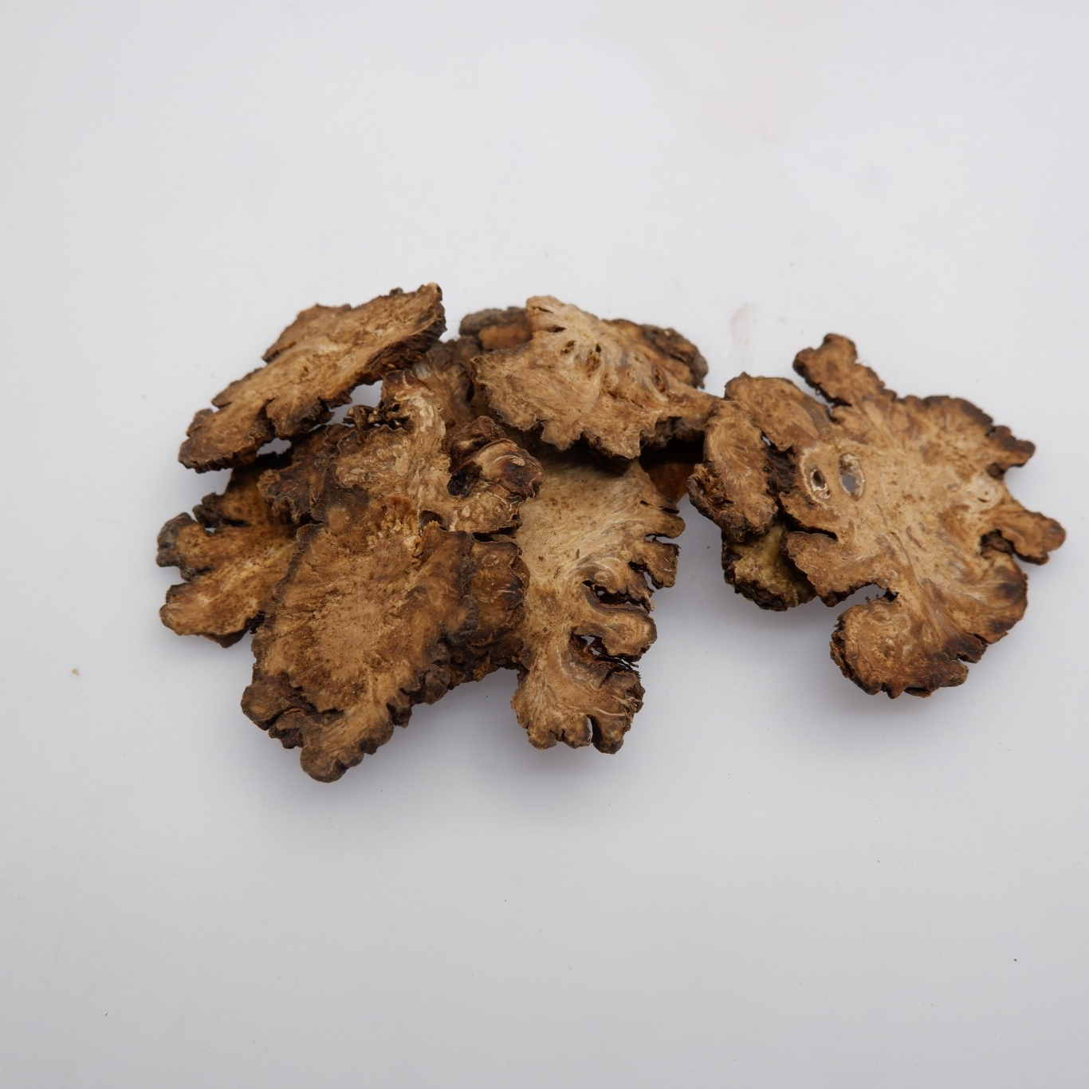
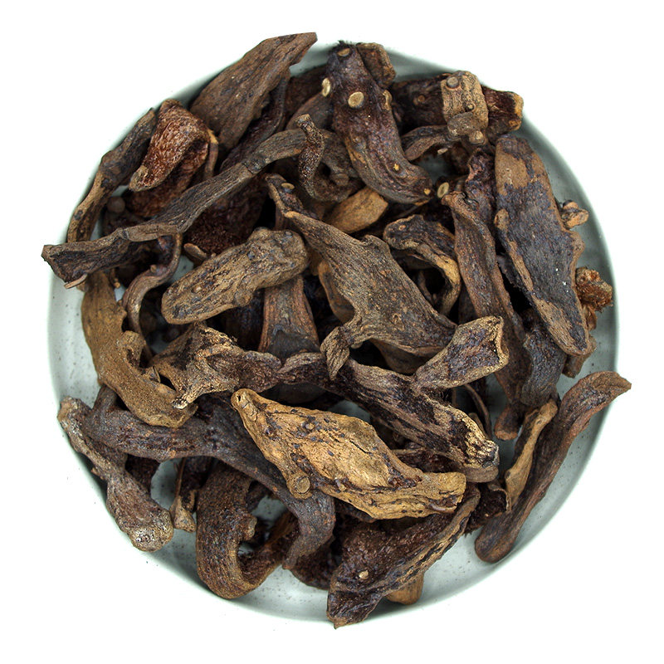
Отдельные компоненты и традиционное применение
Могучекорень (Flemingia)
В ТКМ применяют для устранения «ветра и сырости», поддержки сухожилий и костей при дискомфорте в пояснице и коленях.
Хохлатка (Corydalis)
В традиционной практике используется при застое энергии и крови и различных болевых ощущениях.
Psammosilene tunicoides (Цзиньтесуо)
В ТКМ традиционно применяется при травмах, отёках и ревматическом дискомфорте.
Лигустикум чуаньсюн (Ligusticum chuanxiong)
В ТКМ используется для поддержки движения крови и энергии, в том числе при головном дискомфорте.
Дринари́я (Drynaria)
В традиционной практике применяется для поддержки костей и сухожилий после повреждений.
Принцип сочетания ингредиентов
Дополнительно используются ахирантес и другие растения. В ТКМ их сочетание направлено на поддержку суставов и мышц и уменьшение дискомфорта.
Notes:
例如，千斤拔能强筋壮骨，延胡索善于行气止痛，川芎能活血祛瘀，骨碎补则能补肾强骨。这些药材相互配合，共同起到祛风除湿、活血止痛、强筋壮骨的作用。

Slide 13
04
Применение: области, способ и меры предосторожности
Notes:
接下来，我们将详细介绍如何正确使用这款产品，以及它适用于哪些情况。

Slide 14
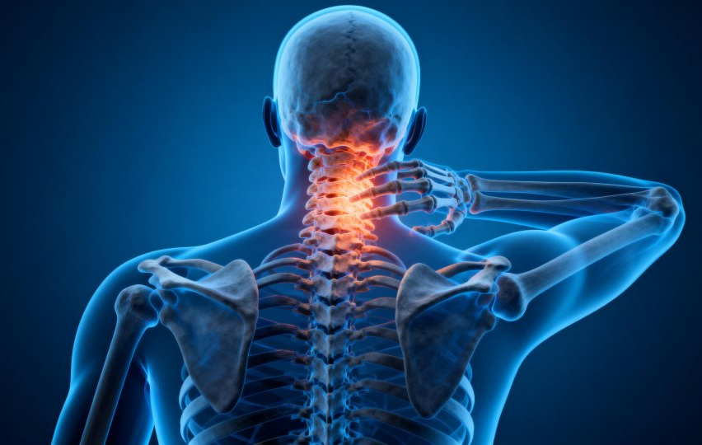
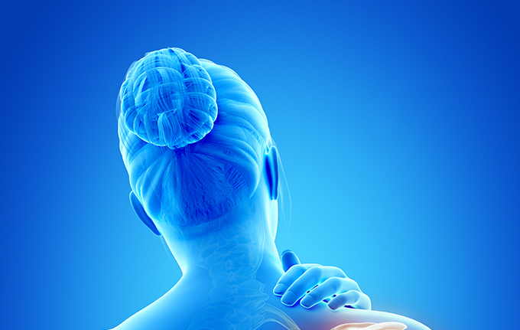
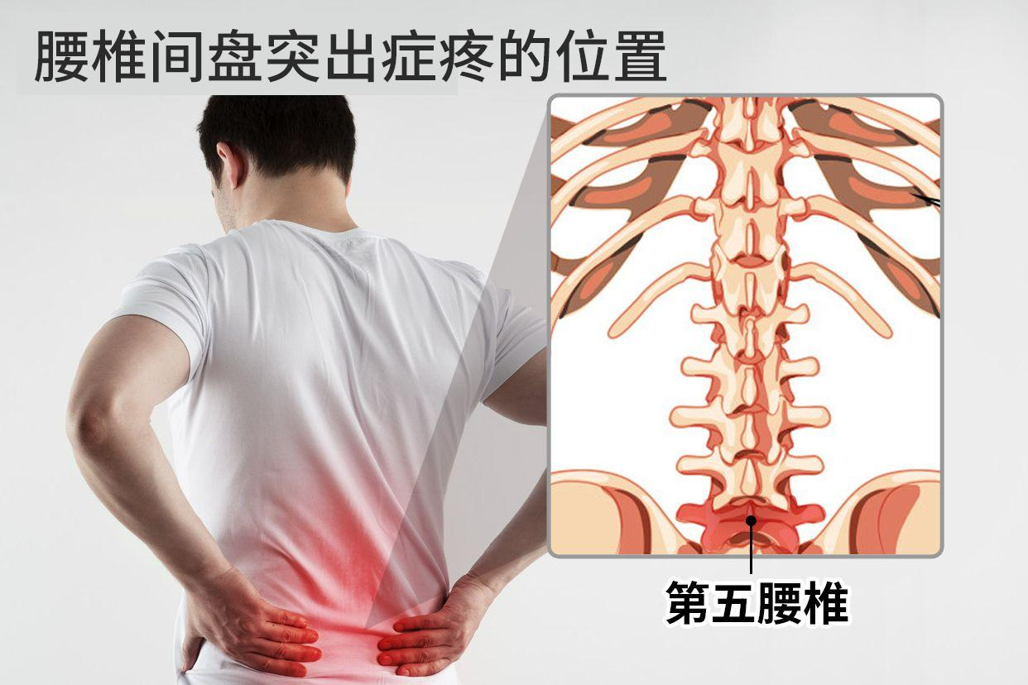
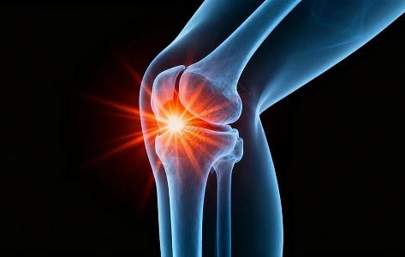
Области применения и целевая аудитория
Основные области применения
Для кого предназначен
По заявлению производителя, при боли в костях, мышцах и суставах, связанной с «ветром, холодом и сыростью»: при шейном остеохондрозе, плечелопаточном периартрите, грыже межпозвонкового диска, мышечном перенапряжении, ревматоидном артрите и других состояниях.
По информации производителя, предназначен для людей с повторяющимися болями и ощущением холода в суставах, дискомфортом после нагрузок, хроническими заболеваниями суставов и мягких тканей, в том числе тендовагинитом и синовитом.
Напряжение шеи
Скованность шеи и плеч, ограничение движений
Дискомфорт в плечевом суставе
Боль при поднятии руки, чувствительность плеча
Дискомфорт в пояснице
Боль в пояснице, онемение ног, усиление при сидении
Дискомфорт в коленях
Скованность, отёчность, боль при движении
Notes:
我们的产品适用于多种由风、寒、湿引起的疼痛，包括颈椎病、肩周炎、腰椎间盘突出等。无论是关节冷痛、跌打损伤，还是老寒腿、腱鞘炎，都可以使用我们的黑膏进行调理。

Slide 15






Способ применения и рекомендации
01 Порядок применения
02 Рекомендации по зонам нанесения
Подготовка кожи
Очистите место нанесения тёплой водой или спиртовой салфеткой. Кожа должна быть сухой и чистой.
Область шеи
Область плеча
Наклеивать на кожу в зоне болезненности шеи и плеч, избегая повреждённых участков.
Наклеивать в зоне дискомфорта плечевого сустава.
Наклеивание
Снимите защитную бумагу, ровно приложите пластырь к области дискомфорта и аккуратно прижмите края. Не допускайте складок.
Поясница
Область колена
Замена пластыря
В исходной инструкции указано: обычно 5–7 дней, в жару и влажность — 1–3 дня; при повышенной чувствительности время сокращают. Соблюдайте рекомендации на упаковке.
Наклеивать на область поясницы или крестца, где ощущается мышечный дискомфорт.
Наклеивать на кожу вокруг коленного сустава в зоне дискомфорта.
Notes:
使用方法非常简单。只需清洁皮肤后，将膏药贴于疼痛部位即可。根据不同的病症，贴敷的位置也有所不同。例如，颈椎病贴颈肩部，膝关节疼痛贴膝关节周围。建议最少贴2-3贴，效果更佳。

Slide 16
Значение различных реакций после применения
01 Тепло · Открытие меридианов_x000B_По версии ТКМ, нормальный признак усиления движения энергии и крови, поддержки кровообращения и обмена веществ.
05 Онемение · Застой в меридианах_x000B_В исходном описании это связывается с длительным нарушением движения энергии и крови и ослаблением давления на нервы.
02 Жжение · Накопление холода_x000B_Согласно исходному описанию, сильное ощущение жара означает выведение внутреннего холода и сырости.
06 Ломота и распирание · Накопление молочной кислоты_x000B_Исходный материал связывает ощущения с усталостью мышц и задержкой молочной кислоты.
03 Зуд · Воздействие ветра_x000B_Исходный материал трактует зуд как выведение «ветра» через поры кожи и считает его нормальной реакцией.
07 Усиление боли · «Реакция выведения болезни»_x000B_В исходном материале это описано как необходимый этап устранения глубокого застоя при продолжении применения.
04 Выделение влаги · Избыток сырости_x000B_В исходном материале говорится, что пластырь помогает выводить избыточную «сырость» через кожу.
08 Нет ощущений · Глубокое проникновение_x000B_Согласно исходному материалу, отсутствие ощущений не означает отсутствие действия; реакция зависит от особенностей организма.
Notes:
使用后可能会出现各种反应，这都是正常的。比如感觉热，是在疏通经络；感觉火辣，是寒气重；出水则是湿气重。即使没有感觉，药效也依然在发挥作用。取下膏药后，观察其表面，有坑代表寒气大，有水汽代表湿气大。

Slide 17

Меры предосторожности и противопоказания
01 Меры предосторожности
02 Противопоказания
• Не применять в первые 24 часа после растяжений и ушибов (рекомендуется холодный компресс).
• Не наносить на открытые раны и повреждённую кожу.
• Не применять при остром воспалении сустава и скоплении жидкости.
• Воздержаться от применения во время приступа подагры.
• При тяжёлых болезнях печени и почек — только по согласованию с врачом.
1. Аллергия на компоненты, повреждения кожи и кожные заболевания в месте нанесения.
2. Беременность, грудное вскармливание, несовершеннолетний возраст.
3. Тяжёлые заболевания печени, почек или крови.
4. Выраженный острый отёк и скопление жидкости в суставе.
Важно: при чувствительной коже сократите время контакта (в исходной инструкции — 4–6 часов). При покраснении, зуде или раздражении сразу снимите пластырь и промойте кожу; при необходимости обратитесь к врачу.
Notes:
最后，我们必须强调注意事项。扭挫伤24小时内、开放性伤口、滑膜炎急性期等情况禁用。孕妇、哺乳期妇女、未成年人以及严重肝肾功能损伤患者也在禁忌范围内。请务必仔细阅读说明书。

Slide 18
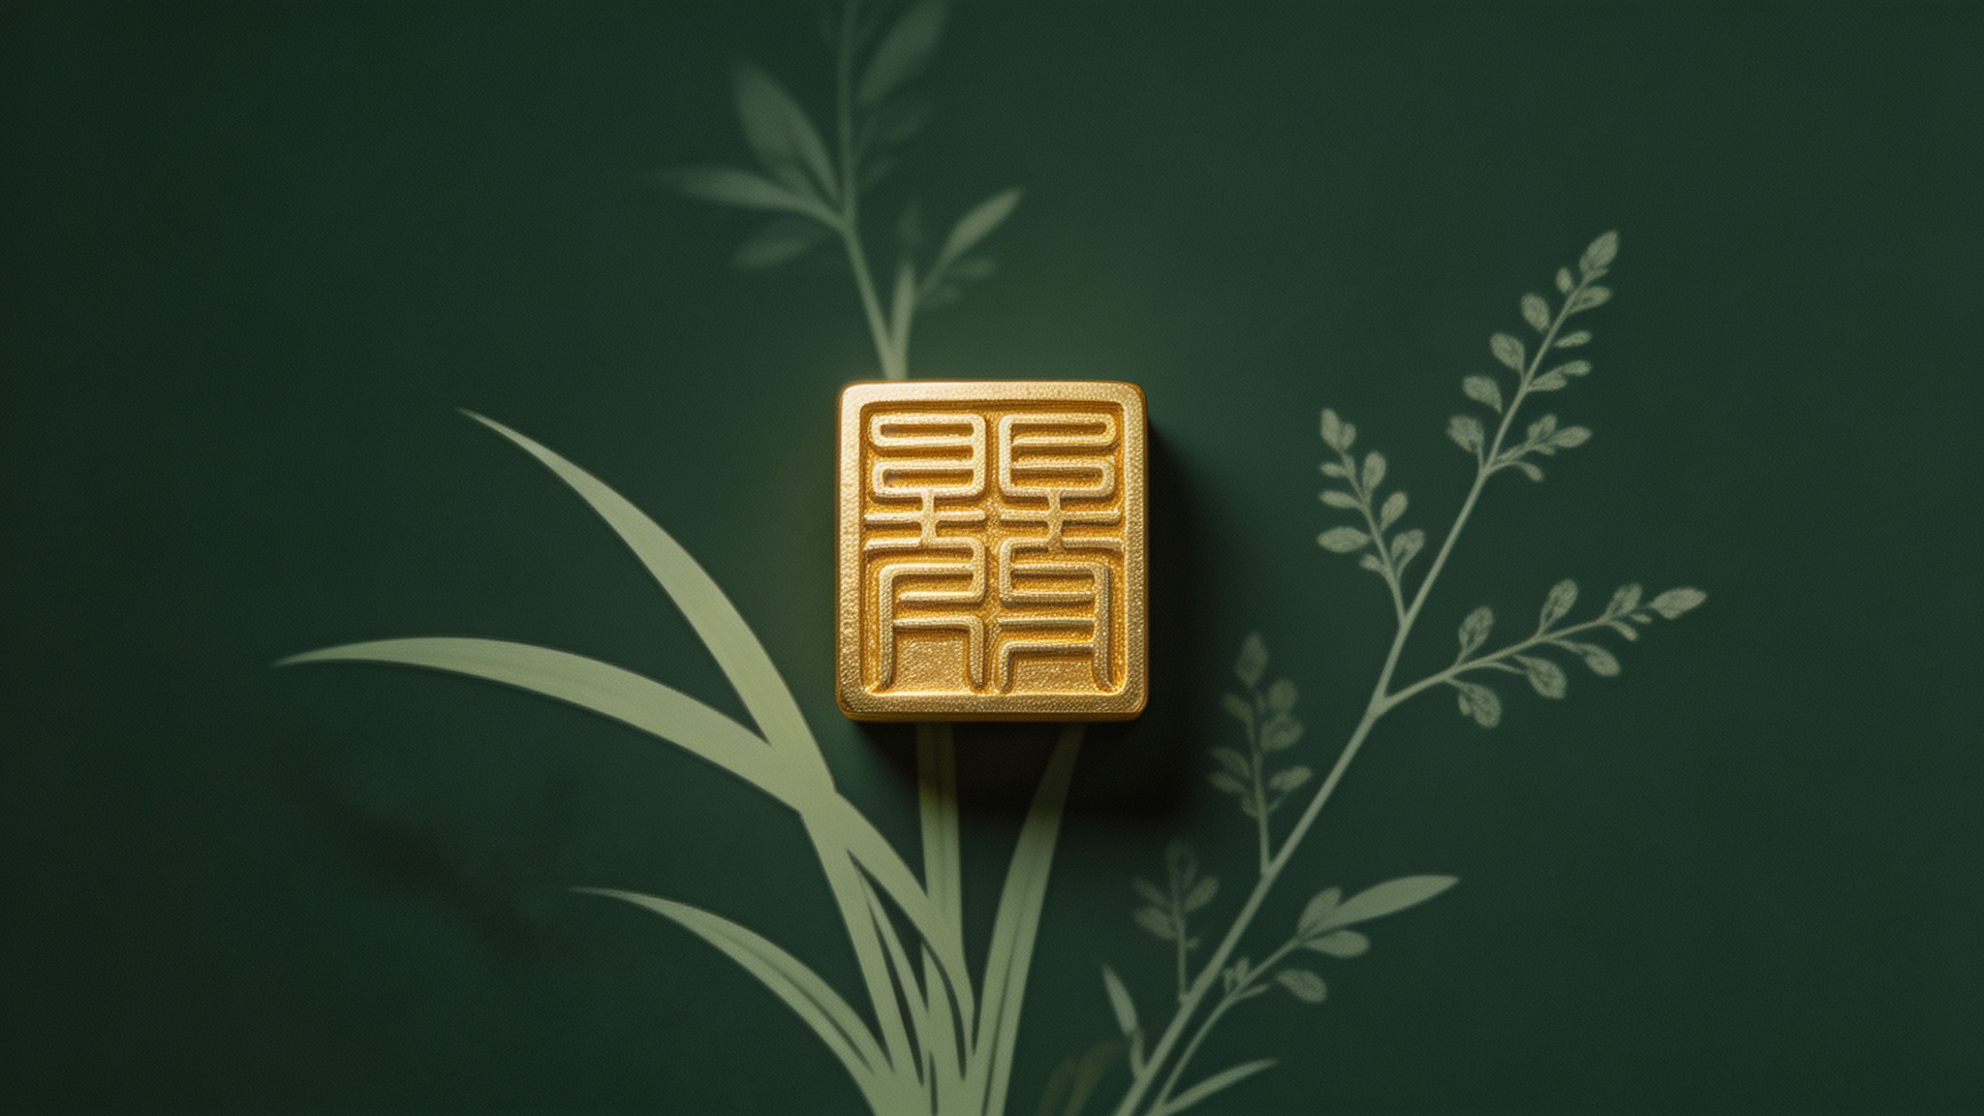
Благодарим за внимание!
BAIZETANG · Традиции · Забота о здоровье
Сохраняем мастерство · Ценим силу растений
Notes:
感谢大家的聆听。柏泽堂古法黑膏保健贴，传承古法智慧，融合现代科技，致力于为您的健康保驾护航。谢谢！

